Slide 1
Introducción a PsychoPy
Geraldine Rodríguez Nieto.
Facultad de Psicología.
Enero, 2009.

Slide 2

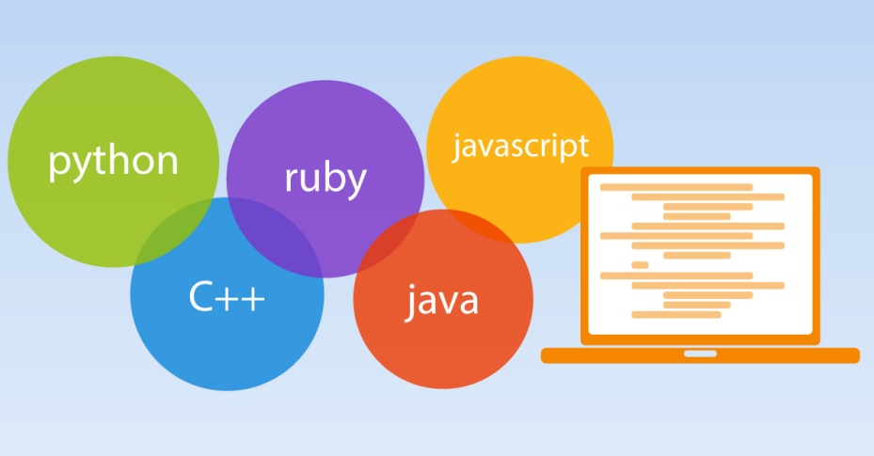

Slide 3




$
$
$
$
¿?

Slide 4


Slide 5

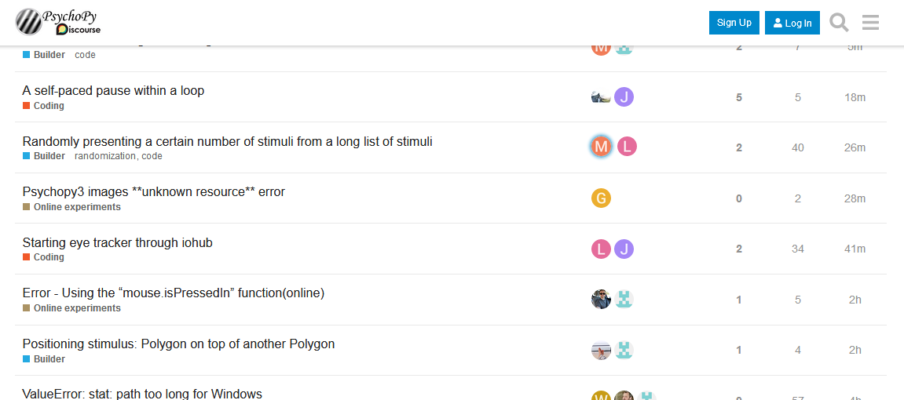

Slide 6
Sitios complementarios:
GitHub
DataCamp
Spyder
Pavlovia
Desventajas:
Incompatibilidad entre versiones y bugs.

Slide 7
VARIABLES
x=‘Holaa’ str
print x
a=b
b=2 int
print(a*2)
a=‘b’
print(a*2)

Slide 8
LISTAS
ListaK=[]
milista=[19,17,28,32]
ListaA=[‘ID’,’edad’,’peso’]
a=2
b=6
po=[a,b]
print(po)
len(milista)
milista.append(1)
print(milista)

Slide 9
INDEX
La posición en una lista – empieza en cero
Edades=[42,28,36,39,31]
print(Edades[2])
Último elemento es -1
print(Edades[-2])
print(Edades[:-1])
print(Edades[1:])
Comienzo es inclusivo, final no. P/e.-
EdadesU=Edades[1:3]
print(EdadesU)

Slide 10
FUNCIONES
int()
print()
type()
a=‘-2’
b=int(a)
c=a-1
d=b-1
type(c)
type(d)
EdadMax=max(Edades)
print(min(Edades))
h=sorted(Edades)
print(h)

Slide 11
FUNCIONES
Variable=nombredefx(Argumentos)
EdadesAlReves=sorted(Edades, reverse=True)
print(EdadesAlReves)
MÉTODO (Fx solo para str o int)
saludo=‘quetal’
saludo.capitalize()
print(saludo)
Saludoefusivo=saludo.upper()
#la var -e.g. ‘saludo’- no cambia, es necesario hacer otra
print(Saludoefusivo)
FUNCIONES función(objeto)
MÉTODOS objeto.metodo()

Slide 12
MÉTODOS
STRINGS
Nombre=‘Rango’
NombreCorrecto=Nombre.replace(‘a’,’i’)
print(NombreCorrecto)
LISTAS
Eval=[‘Mucho’,’Poco’,’Regular’,’Mucho’]
print(Pesos.count()) # También para listas con int.
Print(Eval.index(‘Mucho’)) #Cuando index se utilizan como método, indica los no. primeros elementos.
# Algunos métodos cambian la lista!
Eval.remove(‘Mucho’)
print(Eval)

Slide 13
FUNCIONES
Otros ejemplos
ListaRT.append(resp.rt)
theseKeys = event.getKeys(keyList=['left', 'right'])
Eval.append(‘Muchísimo’)

Slide 14
PAQUETES Y CÓDIGOS
import math
n=25
print(math.sqrt(n))
Numpy -- Data Science package
Import numpy
Misdatos = numpy.array([1,2,3])
print(Misdatos)
Import numpy as np
Miarray = np.array([1,2,3])
Milista = [1,2,3]
print(Milista * 2)
print(Miarray * 2) #OJO: Listas mezclan, pero arrays no (si está mezclado, todo lo toma como str).

Slide 15
PAQUETES Y CÓDIGOS
import math
n=25
print(math.sqrt(n))
Numpy -- Data Science package
Import numpy
Misdatos = numpy.array([1,2,3])
print(Misdatos)
Import numpy as np
Miarray = np.array([1,2,3])
Milista = [1,2,3]
print(Milista * 2)
Print(Milista + Milista)
print(Miarray * 2)
Print(Miarray + Miarray) #OJO: Listas mezclan, pero arrays no (si está mezclado, todo lo toma como str).

Slide 16
MÁS DE NUMPY
import numpy as np
LisRT=[899, 743, 652, 978, 654)
RegEmL=[17, 14, 21, 13, 17]
np.corrcoef(a,b) %pocos datos, solo demostración
z=np.array([LisRT, RegEmL])
print(z.shape)
RegEm=np.array([17,14,21,13,17])
AltaRegEm = RegEm>14
Print(AltaRegEm)
np.mean(RegEm)
np.std(RegEm)

Slide 17
ERRORES MÁS COMUNES
Espacios (archivos, nombres de componentes, ruta, etc.).
Ruta incorrecta para llamar estímulos en excel (C:\blabla\blabla\blabla\archivo.ext).
Orden de componentes dentro de la rutina, como estímulos, respuestas , códigos y loops.
Incongruencia en el tiempo entre componentes y rutinas.
No obterner rerp.rt de output.
NOTA: En script la ruta se denomina: C:\\blabla\\blabla\\archivo.ext

